Slide 1
Разнообразие методов при обучении детей младшего и среднего возраста правилам дорожного движения
Воспитатель МДОУ № 146
Леутская С.А.
г. Мурманск

Slide 2
Основные направления в работе:
Профилактическое:
Обеспечение знаний о транспортной среде города;
Предупреждение попадания детей в различные «дорожные ловушки»;
Решение образовательных задач средствами систематических мероприятий.
Организационное:
Организация предметно-развивающей среды в МДОУ (по ПДД);
Изучение передового опыта, отбор и внедрение эффективных методик и технологий;
Пропаганда знаний о ПДД с использованием разнообразных методов и приёмов.

Slide 3
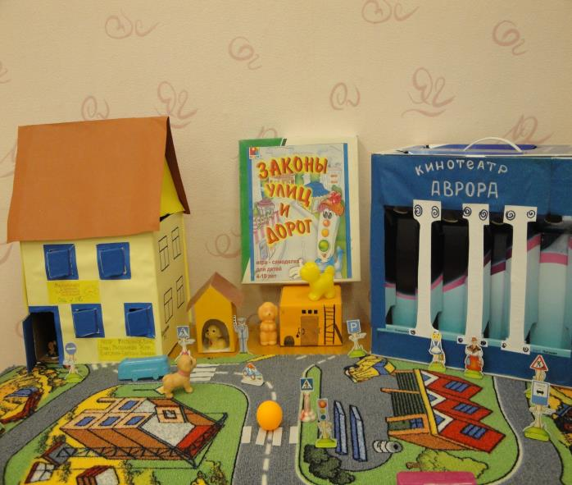
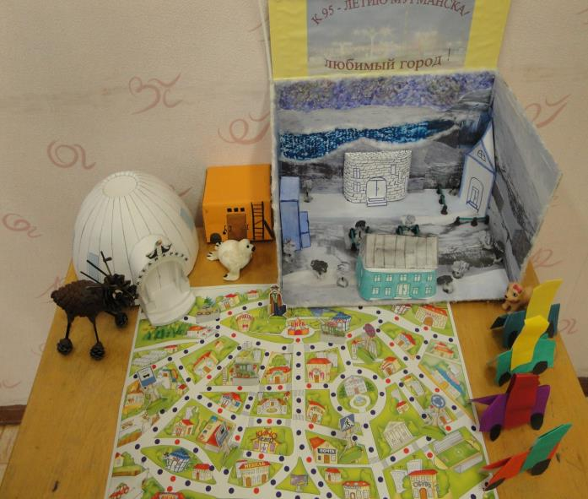
  Макеты
«Микрорайон Роста»
«Городские улицы»

Slide 4
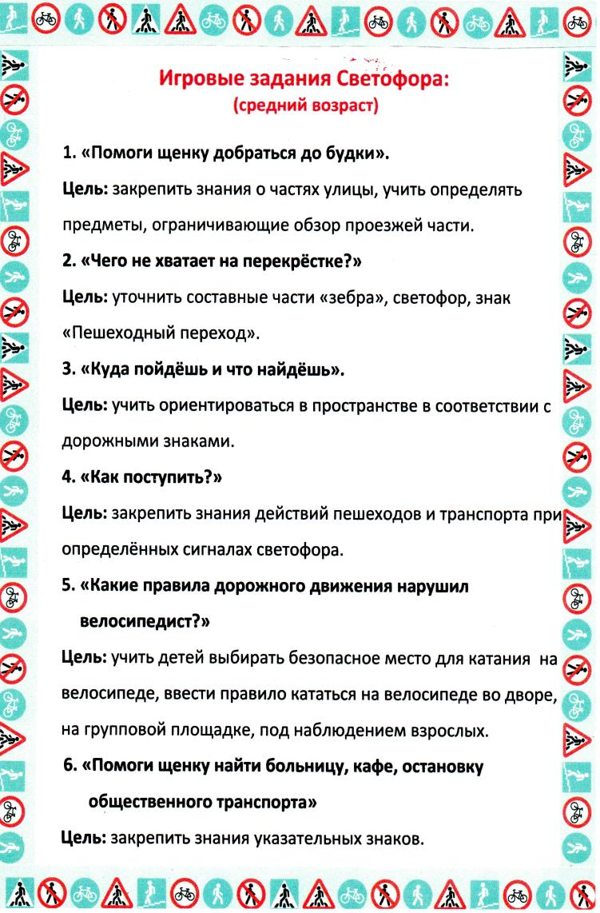
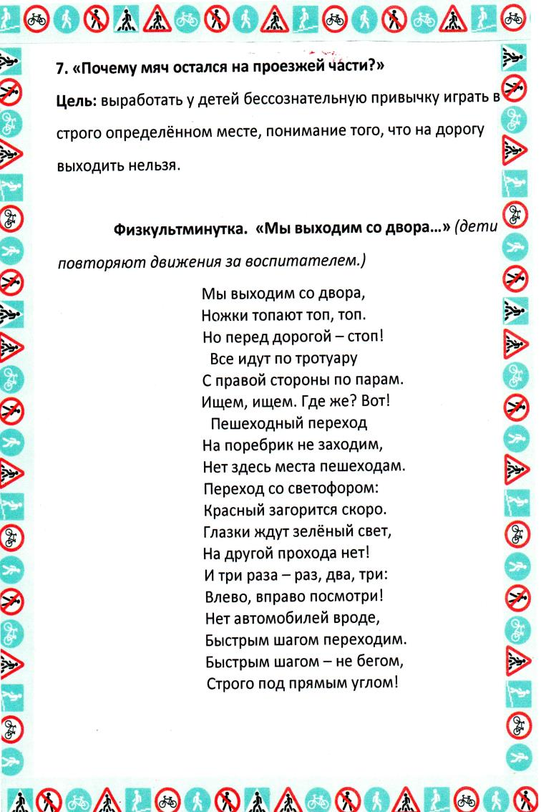

Slide 5
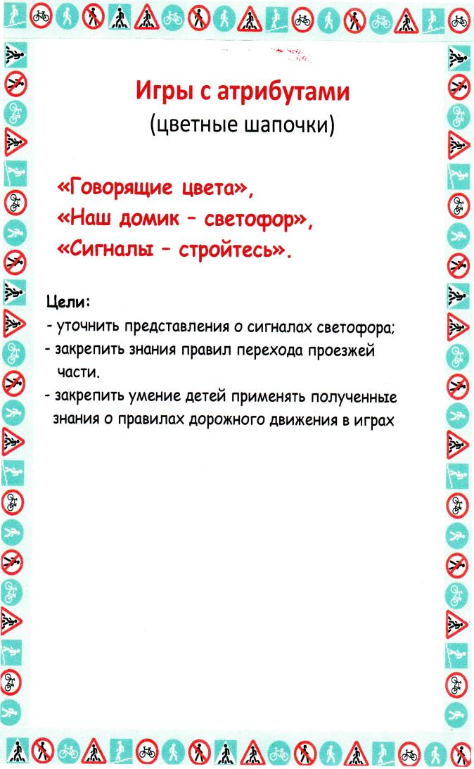
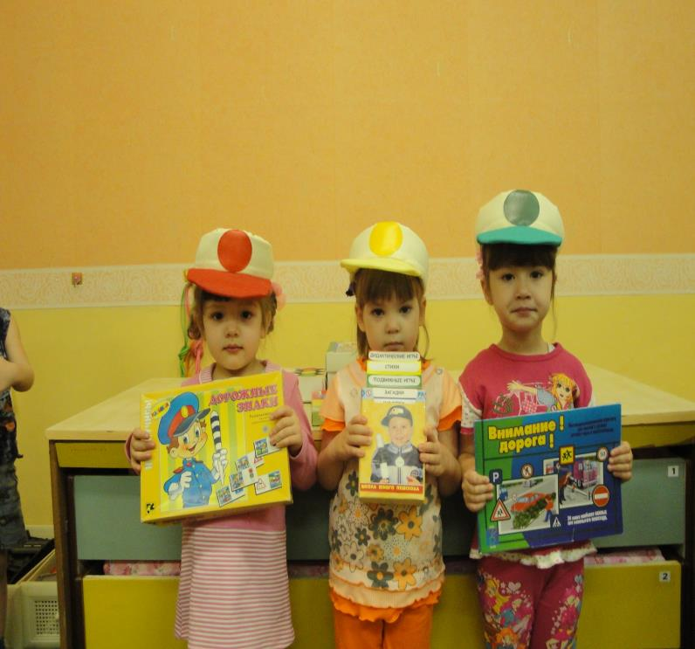

Slide 6
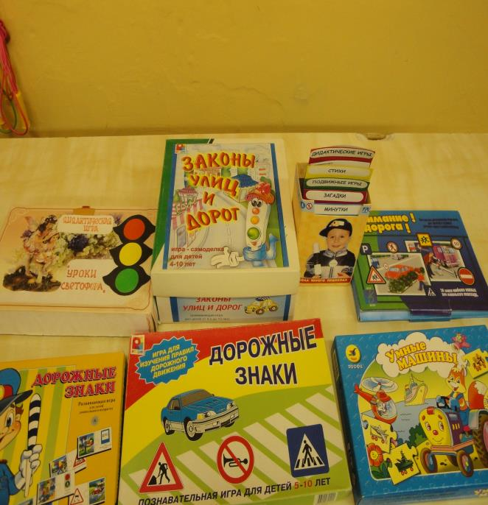
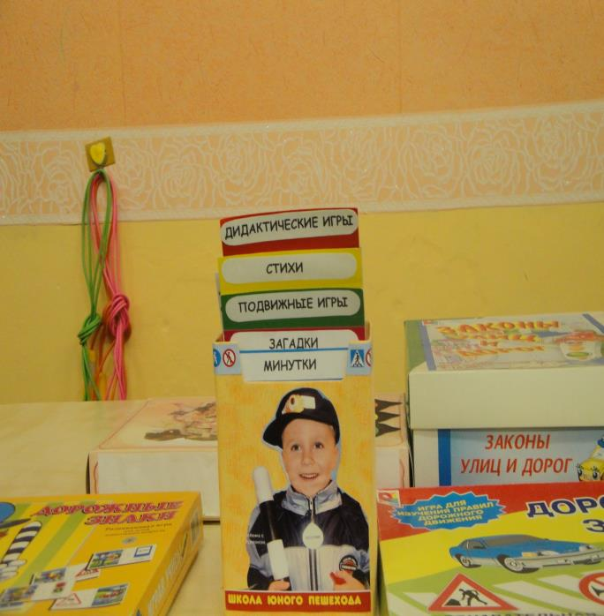
Дидактические и настольно-печатные игры
Картотека «Школа юного пешехода»

Slide 7
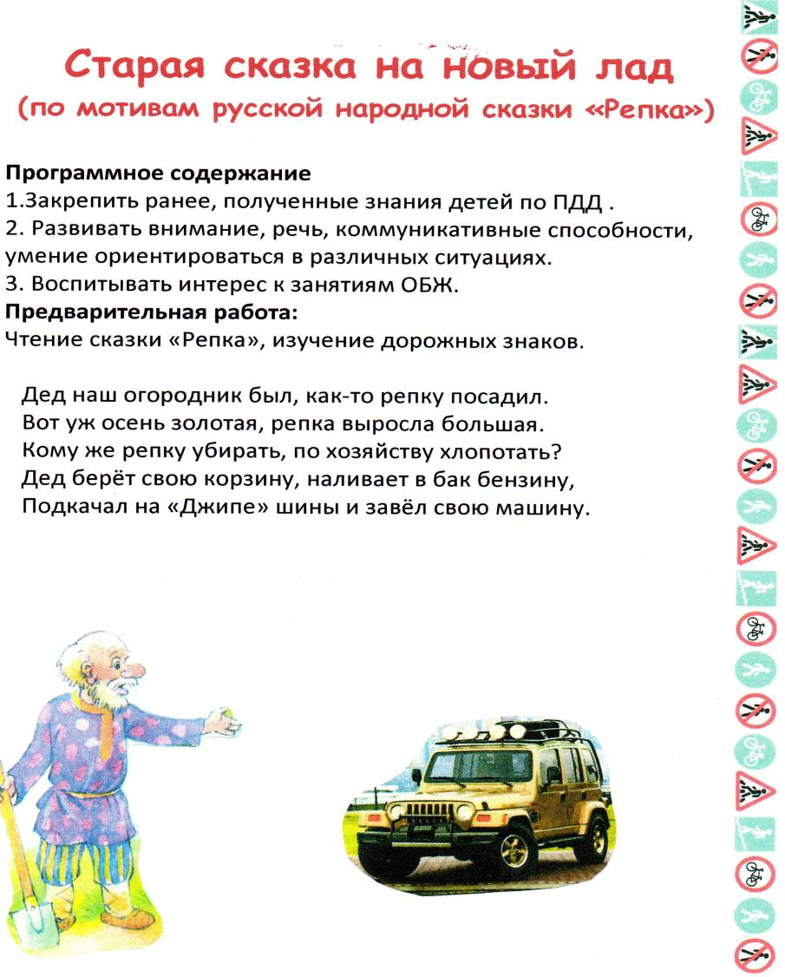

Slide 8
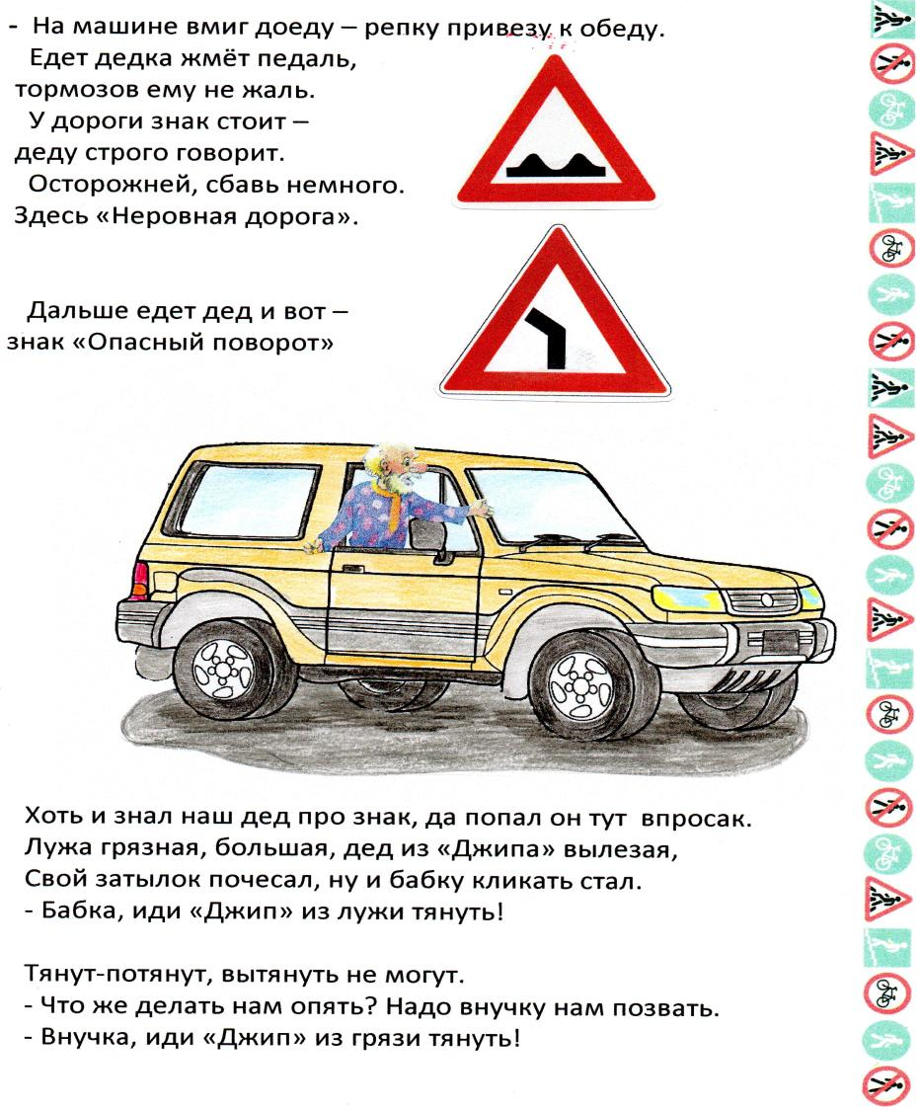

Slide 9
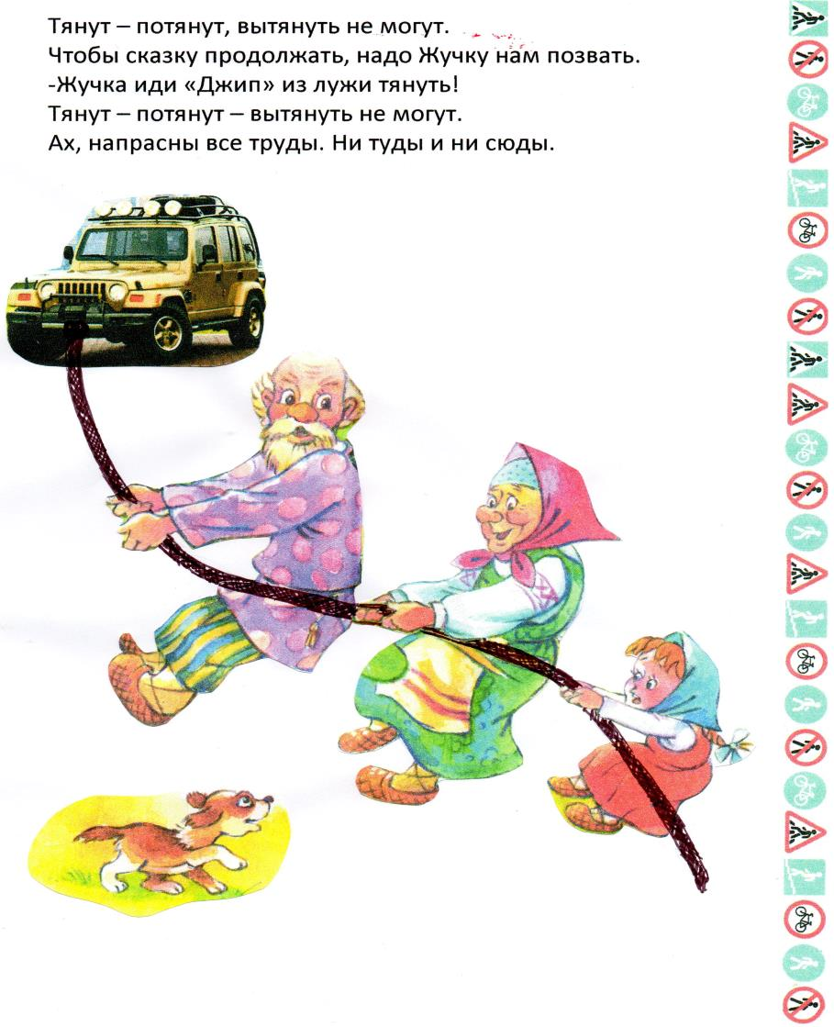

Slide 10


Slide 11
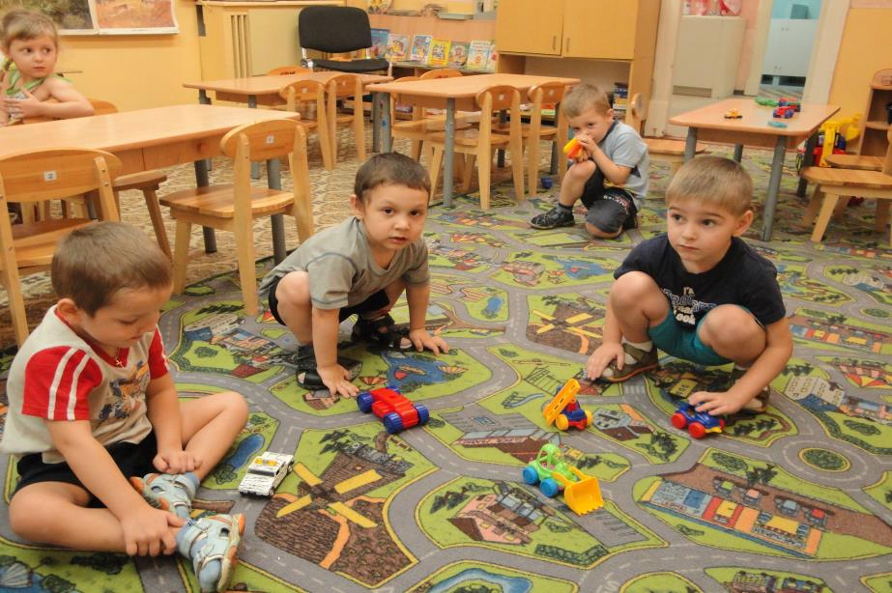
Благодарим за внимание!

